Slide 1
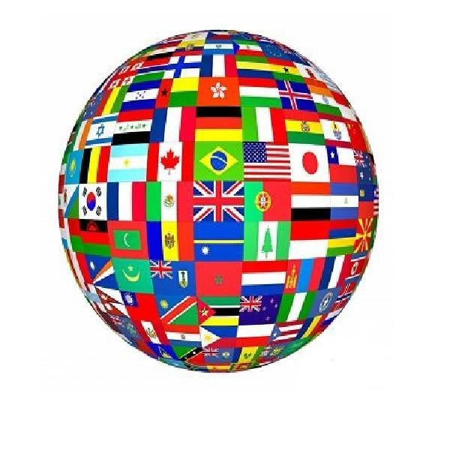
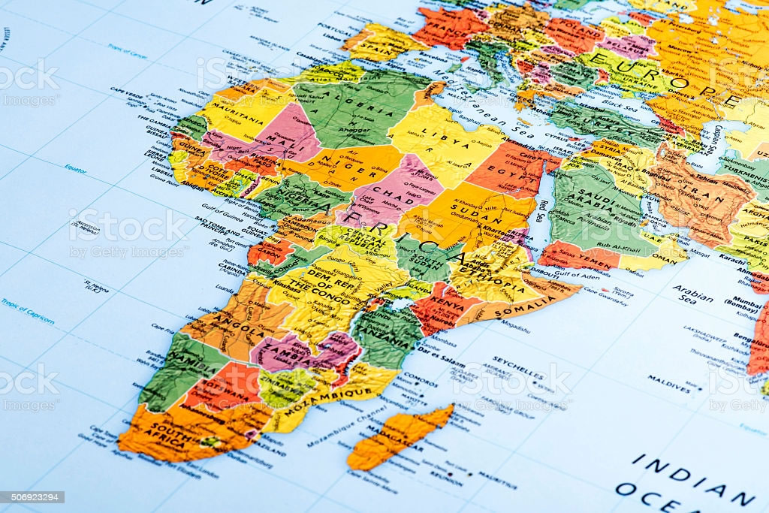
Discriminations géographiques et ethniques
Image 3
Image 4

Slide 2

Introduction
L’égalité est une valeur constitutionnelle, qui existe entre les individus. Ces infracteurs portent atteinte aux droits de chacun et à leur dignité sous une forme directe ou indirecte, par des distinctions fondées sur l'origine, le sexe, l’âge, l'apparence physique, le nom, qui sont sanctionnés par la Loi française. Celle-ci, comporte par exemple le Code Pénal et le Code du Travail.
Image 1

Slide 3

Sommaire
Nous présenterons dans une première partie les discriminations géographiques puis ethniques et enfin nous conclurons par les enjeux qui sont liés à ce type de dévalorisations. Nous présenterons par la même occasion, des propositions pour affronter ces problèmes sociaux.
Notre groupe à cultures hétérogènes, ayant déjà été confronté à des discriminations géographiques et ethniques, souhaiterait se mobiliser pour une société plus égalitaire.
Image 2

Slide 4
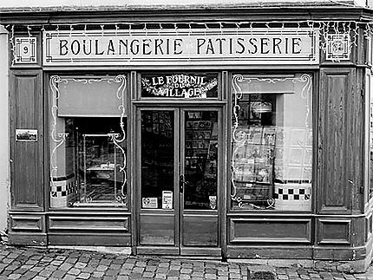
Image 5

Slide 5
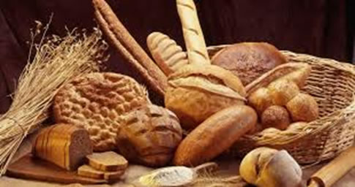
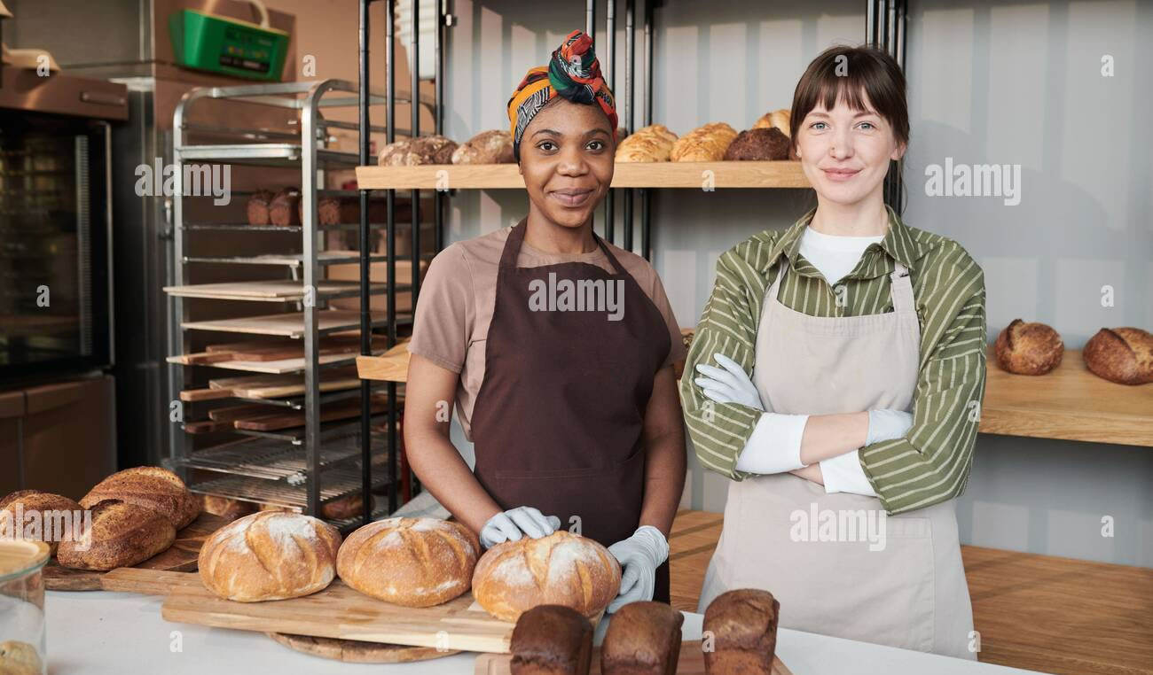
La peau qui dérange
Image 9
Nous pouvons donner l’exemple révoltant provenant d’un article de L’Express, publié en 2008. Celui-ci présente une boulangère du VIe arrondissement parisien, condamnée par le tribunal correctionnel de Paris pour discrimination à l'embauche, en octobre 2008 après avoir écarté la candidature d'une jeune femme noire et d'origine africaine, en 2006.
Image 8

Slide 6
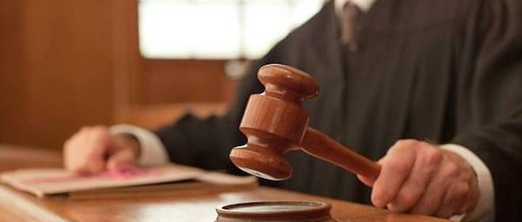
Image 10

Slide 7

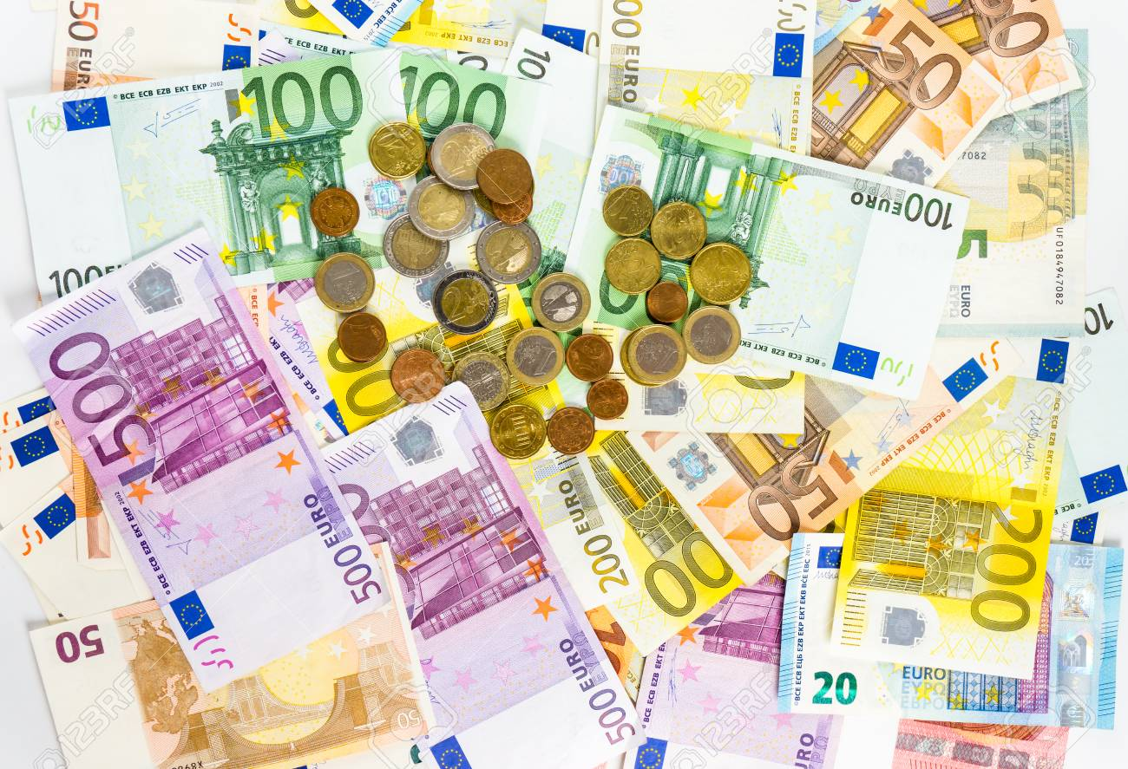
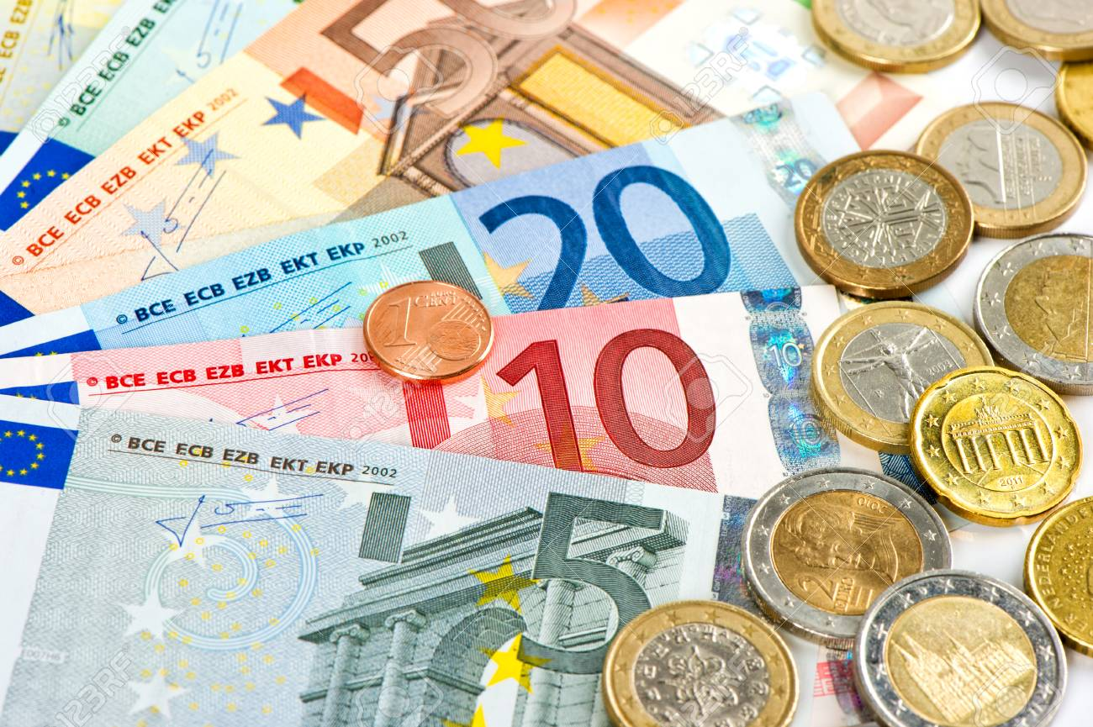
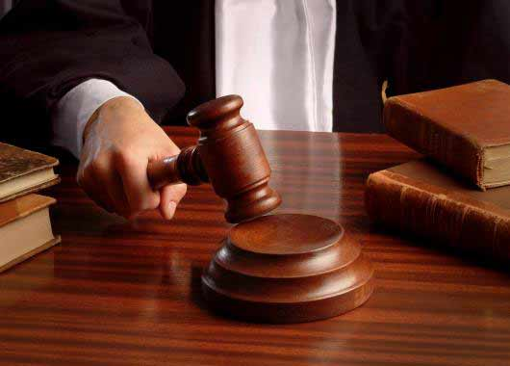
Image 17
Image 7
Cette gérante a été soumise à 5 000 euros d'amende avec sursis et 1 000 euros de dommages et intérêts. Cet exemple est un cas de discrimination géographique dont la demandeuse d’emploi est défavorisée, non pour ce qu’elle fait mais pour ce qu’elle est ou supposée être, d’après son origine géographique. Cette notion que « la loi doit être la même pour tous » est introduite par l’article 6 de la Déclaration des Droits de l'Homme et du Citoyen et fait référence à l’égalité d’accès à un poste sans qu’il n’y ait de distinctions sociales.
Image 6
Image 18

Slide 8



Image 13
Image 12
Image 11

Slide 9
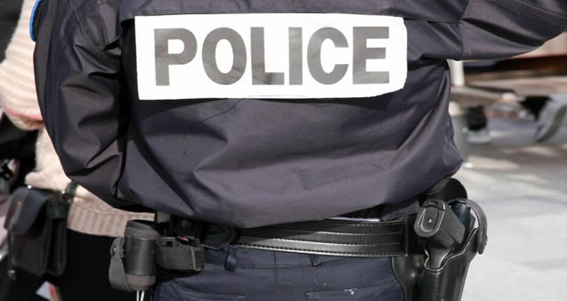

Au nom de ses racines
Image 27
En 2020, Le Parisien présente la situation de Haykal Rezgui Raouaji. Ce policier, alors âgé de 37 ans, avait porté plainte en 2019, pour « racisme, discrimination et harcèlement moral » de la part de certains de ses collègues à Strasbourg. Utilisant des captures de messages et des témoignages, son rapport est classé sans suite en mars 2020, néanmoins l’homme a déposé un nouveau dossier, toujours en procédure, avec son avocat en septembre 2020.
Image 14

Slide 10


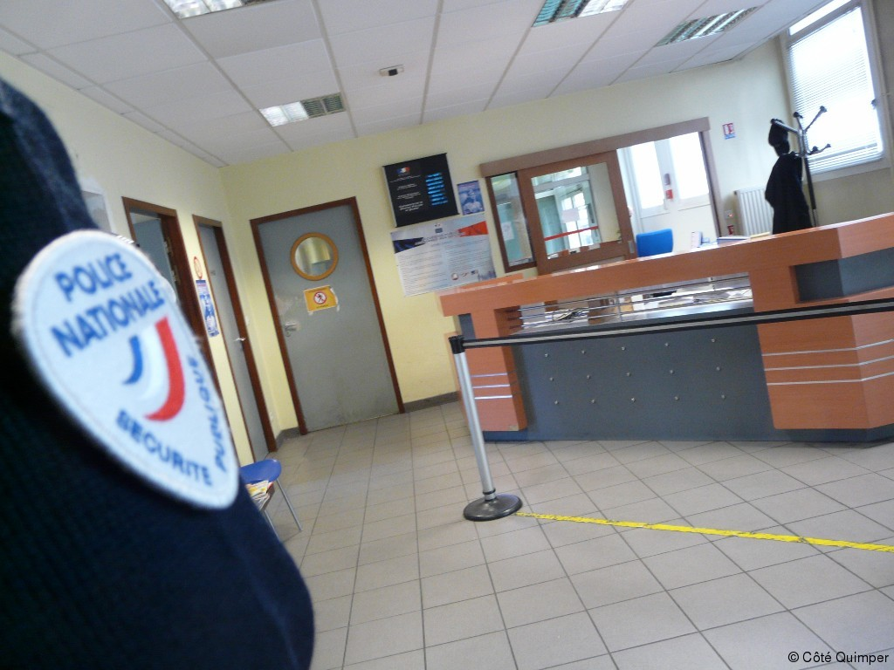
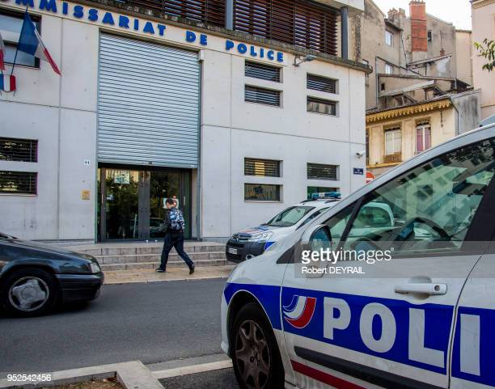
Image 19
Image 21
Cet homme, dévalorisé par son appartenance ou non-appartenance, réelle ou supposée, à un groupe d’être d’origine et de condition commune mais également à une nation déterminée, est un exemple de discrimination ethnique montrant qu’il est laborieux de faire entendre sa cause et de la prouver, de par la difficulté liée à la récolte des éléments constituants un dossier juridique même au sein de la police nationale, où les individus sont censés faire appliquer la Loi. Cette notion que « Les Hommes naissent et demeurent libres et égaux en droits » est introduite par l’article 1 de la Déclaration des Droits de l'Homme et du Citoyen et fait référence à l’égalité de naissance.
Image 15
Image 16

Slide 11
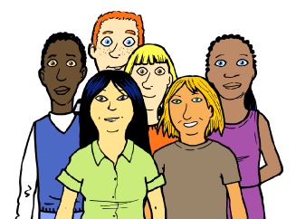
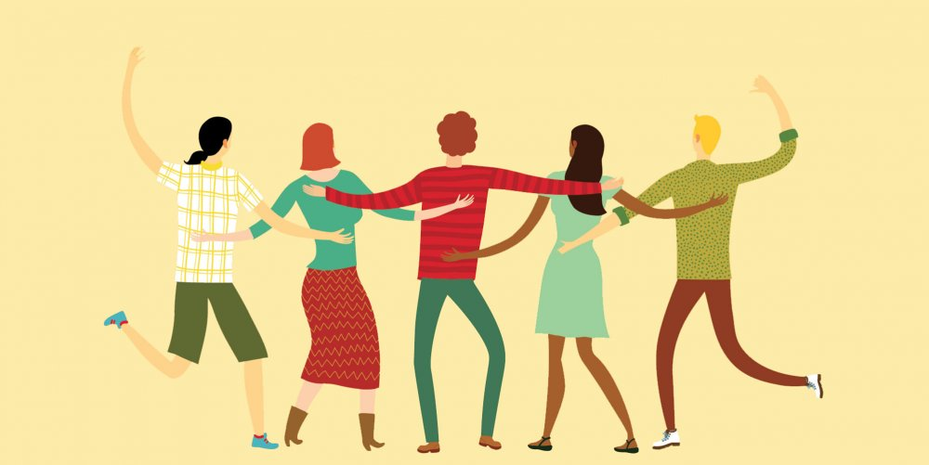
Conclusion
Image 23
Nous pouvons ainsi conclure par les différentes études de cas, que les discriminations géographiques et ethniques, ne sont pas des opinions, ni des sentiments ou ni des revendications.
Image 20

Slide 12
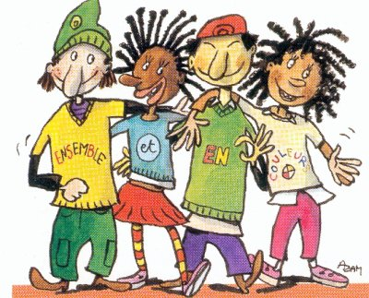
Ce sont des tendances communes à interpréter et juger la culture de l’autre en se basant sur ses propres modèles culturels. Cette notion correspond à l’ethnocentrisme par W. G. Sumner et contribue aux inégalités entre les individus.
Image 24

Slide 13


Nous voulons ainsi avertir l’opinion publique à travers les médias, l’éducation des jeunes, l’élaboration de davantage de lois et de formes de dénonciations, pour analyser les valeurs des croyances et des comportements, du point de vue de la richesse culturelle bénéfique à toutes et pour tous et ainsi élargir le processus d’acceptation des différences.
Image 25
Image 26

Slide 14

Le relativisme culturel est donc la solution pour amoindrir ces blessures qui se répercutent au-delà de la sphère individuelle et nuisent au respect de l’égalité, présente entre tous les individus.
Image 22

Slide 15
Liens
Image 1 https://www.google.com/search?q=photo+de+la+balance+de+la+justice+et&rlz=1C1EJFA_enFR724FR724&tbm=isch&source=iu&ictx=1&fir=n4SclEwJ1YmbkM%252CxzVq_iFQxxBKiM%252C_%253BPRhauOzjoIAqwM%252CAK2CdxFcf1Xt0M%252C_%253B0VdWCIEUnLGb-M%252CnD8UQcd4wLqOvM%252C_%253BaDXM6Qsjm3E1jM%252CnD8UQcd4wLqOvM%252C_%253Bm5N65bNz7kS9QM%252CIOSqgbM2nlOmAM%252C_%253BscZcenMXAZqeMM%252CCb2j_A6l8YVUYM%252C_%253BhEMTnzYmymRqnM%252C1sFIAb2MJvEEvM%252C_%253BzyGFDpfuAZfdVM%252CUELMplZ_o0Zo3M%252C_%253Br9zpZ8f87XBtNM%252CABkbpHueprvHmM%252C_%253BT3-uyaHYBwBGbM%252CXQVpGtuWoXBP-M%252C_%253B6FYaTKeop6fzFM%252C1sFIAb2MJvEEvM%252C_%253BtCNkZu1qtXaJWM%252C_MRCFEUF2pEgRM%252C_%253B5jnk7ASvolulIM%252CkvNcm7p1cyEGPM%252C_%253BOMZKAMY1r-UaFM%252C58mqZTLhFIJqzM%252C_%253BtLiH5AjtmGKi0M%252CnD8UQcd4wLqOvM%252C_&vet=1&usg=AI4_-kQ1mG6iospC-JNu_BaMYmaUoBcIIw&sa=X&ved=2ahUKEwji2d_4vcDzAhUDzoUKHRhfD60Q9QF6BAgREAE&biw=2133&bih=977&dpr=0.9#imgrc=5jnk7ASvolulIM
Image 2 https://www.google.com/search?q=images+tolerance&rlz=1C1EJFA_enFR724FR724&source=lnms&tbm=isch&sa=X&ved=2ahUKEwiZjqidyMDzAhVGB2MBHVgcCaQQ_AUoAXoECAEQAw&biw=2133&bih=977&dpr=0.9#imgrc=-HulFta1q7YhbM
Image 3 R.58488851e8f93aa5b401c470ed51b4a4 (600×600) (bing.com)
Image 4 map-of-africa-continent-picture-id506923294 (1024×683) (istockphoto.com)
Image 5 https://www.google.com/search?q=photo+boulangere+noir&rlz=1C1EJFA_enFR724FR724&tbm=isch&source=iu&ictx=1&fir=Zli9_pxd4pqkYM%252CIbuBFUQsfpKbEM%252C_%253BvBe2nkVI8929HM%252Cser30YA3TtSJ2M%252C_%253ByY-rft9YxZJ5OM%252CIbuBFUQsfpKbEM%252C_%253BQuJgJn6f4oW_3M%252CCZiLp-jaXuE1BM%252C_%253Bl521N8o05l8PwM%252CIbuBFUQsfpKbEM%252C_%253BzqglyC2N6sUtKM%252CIbuBFUQsfpKbEM%252C_%253BCYp7ZzdXvuL6WM%252CsXgnSDCyhZoiGM%252C_&vet=1&usg=AI4_-kRsQDY3o_ATavnl-mBtZFuuduQ7-A&sa=X&ved=2ahUKEwiB8u7jxMDzAhUNrhQKHQSRA-4Q9QF6BAgJEAE&biw=2133&bih=977&dpr=0.9#imgrc=AH2lUYhjlSa5aM
Image 6 https://www.google.com/search?q=photo+de+pi%C3%A8ces,+argent,+billets&rlz=1C1EJFA_enFR724FR724&tbm=isch&source=iu&ictx=1&fir=hUFJyEALt9s6WM%252Cl6MFbBsfHDCU4M%252C_%253Bz5648qV7nRJOBM%252CjbFiNs-PZThEMM%252C_%253BuyJCruf0sFWvLM%252Chj2yi2irY2U-eM%252C_%253Bl0yPsDJeH5I0MM%252CHEuOqj6s5xtKVM%252C_%253B1WmB9HPzFqEwzM%252Cz7GKekV6j76ODM%252C_%253BAxuc8TNZplIL4M%252CmGe576QuCUaN4M%252C_%253Bsrc79tXndGopzM%252C0GLxFXi9lpnOUM%252C_%253BZf9ZFvY5bFKngM%252CP9V659jqPimi8M%252C_%253B0wdvKaTjrzC2_M%252C6oiXYFGh7tTDnM%252C_%253B5OgwVPN79JPSVM%252C7pzQQdnQmJt-lM%252C_%253BmXE0xNJWJ9pZOM%252CaA5V62Hk5Aa5BM%252C_%253BrInHj42DHgH5hM%252CDaWAuvc21bqukM%252C_&vet=1&usg=AI4_-kSgtB7OU4M2j0IF28rJlBqLl4N9FQ&sa=X&ved=2ahUKEwjGyKKGvsDzAhXIxIUKHYSoDvQQ9QF6BAgbEAE&biw=2133&bih=1041&dpr=0.9#imgrc=NE4VAUE8dR4UbM
Image 7 https://www.google.com/search?q=photo+de+pi%C3%A8ces,+argent,+billets&rlz=1C1EJFA_enFR724FR724&tbm=isch&source=iu&ictx=1&fir=hUFJyEALt9s6WM%252Cl6MFbBsfHDCU4M%252C_%253Bz5648qV7nRJOBM%252CjbFiNs-PZThEMM%252C_%253BuyJCruf0sFWvLM%252Chj2yi2irY2U-eM%252C_%253Bl0yPsDJeH5I0MM%252CHEuOqj6s5xtKVM%252C_%253B1WmB9HPzFqEwzM%252Cz7GKekV6j76ODM%252C_%253BAxuc8TNZplIL4M%252CmGe576QuCUaN4M%252C_%253Bsrc79tXndGopzM%252C0GLxFXi9lpnOUM%252C_%253BZf9ZFvY5bFKngM%252CP9V659jqPimi8M%252C_%253B0wdvKaTjrzC2_M%252C6oiXYFGh7tTDnM%252C_%253B5OgwVPN79JPSVM%252C7pzQQdnQmJt-lM%252C_%253BmXE0xNJWJ9pZOM%252CaA5V62Hk5Aa5BM%252C_%253BrInHj42DHgH5hM%252CDaWAuvc21bqukM%252C_&vet=1&usg=AI4_-kSgtB7OU4M2j0IF28rJlBqLl4N9FQ&sa=X&ved=2ahUKEwjGyKKGvsDzAhXIxIUKHYSoDvQQ9QF6BAgbEAE&biw=2133&bih=1041&dpr=0.9#imgrc=mXE0xNJWJ9pZOM
Image 8 portrait-de-deux-vendeurs-en-tabliers-debout-pres-de-la-table-avec-du-pain-fait-maison-dans-la-boulangerie-2fxg17h.jpg (1300×956) (alamy.com)
Image 9 https://www.google.com/search?q=photo+boulangere+noir&rlz=1C1EJFA_enFR724FR724&tbm=isch&source=iu&ictx=1&fir=Zli9_pxd4pqkYM%252CIbuBFUQsfpKbEM%252C_%253BvBe2nkVI8929HM%252Cser30YA3TtSJ2M%252C_%253ByY-rft9YxZJ5OM%252CIbuBFUQsfpKbEM%252C_%253BQuJgJn6f4oW_3M%252CCZiLp-jaXuE1BM%252C_%253Bl521N8o05l8PwM%252CIbuBFUQsfpKbEM%252C_%253BzqglyC2N6sUtKM%252CIbuBFUQsfpKbEM%252C_%253BCYp7ZzdXvuL6WM%252CsXgnSDCyhZoiGM%252C_&vet=1&usg=AI4_-kRsQDY3o_ATavnl-mBtZFuuduQ7-A&sa=X&ved=2ahUKEwiB8u7jxMDzAhUNrhQKHQSRA-4Q9QF6BAgJEAE&biw=2133&bih=977&dpr=0.9#imgrc=VrhoVtib9AUTcM
Image 10 https://www.google.com/search?q=photo+tribunal&rlz=1C1EJFA_enFR724FR724&tbm=isch&source=iu&ictx=1&fir=Ie5KHvtTBdiUeM%252C2f9kZBZr3iR01M%252C_%253BqiJuWNh0dyJqLM%252ClxDncwcxvBLKQM%252C_%253Blup1nprSIGJYxM%252Ct6zWnT640AyOhM%252C_%253B8Fyq_tAelK4fEM%252CdRRqhAAOUCFOvM%252C_%253B04CBUCpjvX3EzM%252CrbRQo5JNRfArqM%252C_%253Bo7RRa8JKaIVZEM%252Ct6zWnT640AyOhM%252C_%253B-3E1e9NNYxF_VM%252CLzcJf6C3O628UM%252C_%253B0dNxM9MwwF2yjM%252Cou6p5qCPjycloM%252C_%253BtCP9uh2ZutDv0M%252CyGX3OBt3lzSyHM%252C_%253BrePQM5LFUhq8DM%252CfwIIIMGiUwjkiM%252C_%253B8eKvn_qdKFqNuM%252CJOqUty3AtDoopM%252C_%253BhTiksADUtKCU_M%252Cf9RrLvGXyvIunM%252C_%253B2dNqslDRXYW_NM%252CdRRqhAAOUCFOvM%252C_%253B19UPhzD_jsdnaM%252CqI7g_W2Cc31XjM%252C_&vet=1&usg=AI4_-kQnkWofEiKwbtMKHHd7Kso70_QY_A&sa=X&sqi=2&ved=2ahUKEwjAidLbvcDzAhUNQjABHTp7A7YQ9QF6BAgQEAE#imgrc=SBDuj2mFF13ZRM

Slide 16
Image 11 https://www.google.com/search?q=photo+racisme+arabe&rlz=1C1EJFA_enFR724FR724&source=lnms&tbm=isch&sa=X&ved=2ahUKEwiOmuvMxcDzAhWWB2MBHR6iAfgQ_AUoAnoECAEQBA&biw=2133&bih=977&dpr=0.9#imgrc=SDFZT7jQhwgvpM&imgdii=UDQKe3JG0HL5eM
Image 12 https://www.google.com/search?q=photo+racisme+arabe&rlz=1C1EJFA_enFR724FR724&source=lnms&tbm=isch&sa=X&ved=2ahUKEwiOmuvMxcDzAhWWB2MBHR6iAfgQ_AUoAnoECAEQBA&biw=2133&bih=977&dpr=0.9#imgrc=SDFZT7jQhwgvpM&imgdii=UDQKe3JG0HL5eM
Image 13 https://www.google.com/search?q=photo+racisme+arabe&rlz=1C1EJFA_enFR724FR724&source=lnms&tbm=isch&sa=X&ved=2ahUKEwiOmuvMxcDzAhWWB2MBHR6iAfgQ_AUoAnoECAEQBA&biw=2133&bih=977&dpr=0.9#imgrc=lIzygp4C0RAoHM
Image 14 https://www.google.com/search?q=photos+dossiers&rlz=1C1EJFA_enFR724FR724&tbm=isch&source=iu&ictx=1&fir=cDihPXH68EZRuM%252CtI1tLx8-iFhPxM%252C_%253Bda4UDhqCLotUqM%252C6VgJxOQRtDGxvM%252C_%253Bwx2TlYGWApDSjM%252CTsrAr6_wrMeMUM%252C_%253BQ0aoNBpQqJ1YvM%252CxtUAzdODepVuDM%252C_%253BbMnkcXc5DpDwEM%252CmdgmvROT8L1dSM%252C_%253BCc1rbp_q9EoIAM%252CeWBYhEO8Ke9KtM%252C_%253B3xWRLc05uHQ6dM%252CtI1tLx8-iFhPxM%252C_%253BmiMfUZaspkq0lM%252CTsrAr6_wrMeMUM%252C_%253BjiI_BbVvgsmHgM%252CmdgmvROT8L1dSM%252C_%253Bss0TvGF0nqxfqM%252CeT4mhMhErDs6xM%252C_%253BxnIN_6_AmJD93M%252CjAgdmYHJ1orH0M%252C_%253BO1h-M_kUO9iGpM%252Cd9wypCrBylmk4M%252C_%253Ba9fn-m-QiNBqbM%252C7_SCqAjjeyIfnM%252C_%253BrWYrD5rx_-zidM%252CstMbUYNJejJR-M%252C_%253BIBMkNnEkC4J_gM%252CpIYIc-Tktrr_qM%252C_&vet=1&usg=AI4_-kSuNCnEskxPDnAQ2eap_hylYoqOdQ&sa=X&ved=2ahUKEwjsy7nkvcDzAhVByhoKHVmuBoUQ9QF6BAgSEAE#imgrc=anhCshlyG9wrZM
Image 15 https://www.google.com/search?q=photo+commissariat&rlz=1C1EJFA_enFR724FR724&tbm=isch&source=iu&ictx=1&fir=UqRc0a36k-YxaM%252CMskOBbhBzSRIqM%252C_%253Boe2502BLg5T64M%252C_KiSGjNynrfCdM%252C_%253Bx1n5Cf2kc6qxXM%252C6ZtTpabUMvQvHM%252C_%253Bm6WE_0CpFRVL5M%252C_ryYnyLVCK5NWM%252C_%253B15X11OS0v6F4VM%252C-7ih0bbnjEthxM%252C_%253BqVFvKjrqiRV0hM%252CvedouTgyyu4mgM%252C_%253Bm2ZSzUnhVEXVDM%252CWmSIOlrF4rJrKM%252C_%253Bmh8Y5lqb3nEHEM%252CT3DTKnFokBF8IM%252C_%253BAKORtygs-elB0M%252C8Rzsd_tBIh7FNM%252C_%253BOPRZv25eGj4UKM%252C4uDWeUKhpq3RlM%252C_%253BpDZtb-b1Wf13UM%252C5lyStvtN2kpU7M%252C_%253BYhGeoZRv7iWH-M%252CyZM0PTZnih5A1M%252C_&vet=1&usg=AI4_-kSJt8XRjyMSzONXND4OVPye7G0AEQ&sa=X&sqi=2&ved=2ahUKEwjFnMvUvcDzAhUJRDABHVzdA2cQ9QF6BAgUEAE#imgrc=15X11OS0v6F4VM
Image 16 https://www.google.com/search?q=photo+commissariat&rlz=1C1EJFA_enFR724FR724&tbm=isch&source=iu&ictx=1&fir=UqRc0a36k-YxaM%252CMskOBbhBzSRIqM%252C_%253Boe2502BLg5T64M%252C_KiSGjNynrfCdM%252C_%253Bx1n5Cf2kc6qxXM%252C6ZtTpabUMvQvHM%252C_%253Bm6WE_0CpFRVL5M%252C_ryYnyLVCK5NWM%252C_%253B15X11OS0v6F4VM%252C-7ih0bbnjEthxM%252C_%253BqVFvKjrqiRV0hM%252CvedouTgyyu4mgM%252C_%253Bm2ZSzUnhVEXVDM%252CWmSIOlrF4rJrKM%252C_%253Bmh8Y5lqb3nEHEM%252CT3DTKnFokBF8IM%252C_%253BAKORtygs-elB0M%252C8Rzsd_tBIh7FNM%252C_%253BOPRZv25eGj4UKM%252C4uDWeUKhpq3RlM%252C_%253BpDZtb-b1Wf13UM%252C5lyStvtN2kpU7M%252C_%253BYhGeoZRv7iWH-M%252CyZM0PTZnih5A1M%252C_&vet=1&usg=AI4_-kSJt8XRjyMSzONXND4OVPye7G0AEQ&sa=X&sqi=2&ved=2ahUKEwjFnMvUvcDzAhUJRDABHVzdA2cQ9QF6BAgUEAE#imgrc=m6WE_0CpFRVL5M
Image 17 https://www.google.com/search?q=photo+de+pi%C3%A8ces,+argent,+billets&rlz=1C1EJFA_enFR724FR724&tbm=isch&source=iu&ictx=1&fir=hUFJyEALt9s6WM%252Cl6MFbBsfHDCU4M%252C_%253Bz5648qV7nRJOBM%252CjbFiNs-PZThEMM%252C_%253BuyJCruf0sFWvLM%252Chj2yi2irY2U-eM%252C_%253Bl0yPsDJeH5I0MM%252CHEuOqj6s5xtKVM%252C_%253B1WmB9HPzFqEwzM%252Cz7GKekV6j76ODM%252C_%253BAxuc8TNZplIL4M%252CmGe576QuCUaN4M%252C_%253Bsrc79tXndGopzM%252C0GLxFXi9lpnOUM%252C_%253BZf9ZFvY5bFKngM%252CP9V659jqPimi8M%252C_%253B0wdvKaTjrzC2_M%252C6oiXYFGh7tTDnM%252C_%253B5OgwVPN79JPSVM%252C7pzQQdnQmJt-lM%252C_%253BmXE0xNJWJ9pZOM%252CaA5V62Hk5Aa5BM%252C_%253BrInHj42DHgH5hM%252CDaWAuvc21bqukM%252C_&vet=1&usg=AI4_-kSgtB7OU4M2j0IF28rJlBqLl4N9FQ&sa=X&ved=2ahUKEwjGyKKGvsDzAhXIxIUKHYSoDvQQ9QF6BAgbEAE&biw=2133&bih=1041&dpr=0.9#imgrc=hUFJyEALt9s6WM
Image 18 https://www.google.com/search?q=photo+tribunal&rlz=1C1EJFA_enFR724FR724&tbm=isch&source=iu&ictx=1&fir=Ie5KHvtTBdiUeM%252C2f9kZBZr3iR01M%252C_%253BqiJuWNh0dyJqLM%252ClxDncwcxvBLKQM%252C_%253Blup1nprSIGJYxM%252Ct6zWnT640AyOhM%252C_%253B8Fyq_tAelK4fEM%252CdRRqhAAOUCFOvM%252C_%253B04CBUCpjvX3EzM%252CrbRQo5JNRfArqM%252C_%253Bo7RRa8JKaIVZEM%252Ct6zWnT640AyOhM%252C_%253B-3E1e9NNYxF_VM%252CLzcJf6C3O628UM%252C_%253B0dNxM9MwwF2yjM%252Cou6p5qCPjycloM%252C_%253BtCP9uh2ZutDv0M%252CyGX3OBt3lzSyHM%252C_%253BrePQM5LFUhq8DM%252CfwIIIMGiUwjkiM%252C_%253B8eKvn_qdKFqNuM%252CJOqUty3AtDoopM%252C_%253BhTiksADUtKCU_M%252Cf9RrLvGXyvIunM%252C_%253B2dNqslDRXYW_NM%252CdRRqhAAOUCFOvM%252C_%253B19UPhzD_jsdnaM%252CqI7g_W2Cc31XjM%252C_&vet=1&usg=AI4_-kQnkWofEiKwbtMKHHd7Kso70_QY_A&sa=X&sqi=2&ved=2ahUKEwjAidLbvcDzAhUNQjABHTp7A7YQ9QF6BAgQEAE#imgrc=718R_UjOtM8DoM
Image 19 https://www.google.com/search?q=photos+dossiers&rlz=1C1EJFA_enFR724FR724&tbm=isch&source=iu&ictx=1&fir=cDihPXH68EZRuM%252CtI1tLx8-iFhPxM%252C_%253Bda4UDhqCLotUqM%252C6VgJxOQRtDGxvM%252C_%253Bwx2TlYGWApDSjM%252CTsrAr6_wrMeMUM%252C_%253BQ0aoNBpQqJ1YvM%252CxtUAzdODepVuDM%252C_%253BbMnkcXc5DpDwEM%252CmdgmvROT8L1dSM%252C_%253BCc1rbp_q9EoIAM%252CeWBYhEO8Ke9KtM%252C_%253B3xWRLc05uHQ6dM%252CtI1tLx8-iFhPxM%252C_%253BmiMfUZaspkq0lM%252CTsrAr6_wrMeMUM%252C_%253BjiI_BbVvgsmHgM%252CmdgmvROT8L1dSM%252C_%253Bss0TvGF0nqxfqM%252CeT4mhMhErDs6xM%252C_%253BxnIN_6_AmJD93M%252CjAgdmYHJ1orH0M%252C_%253BO1h-M_kUO9iGpM%252Cd9wypCrBylmk4M%252C_%253Ba9fn-m-QiNBqbM%252C7_SCqAjjeyIfnM%252C_%253BrWYrD5rx_-zidM%252CstMbUYNJejJR-M%252C_%253BIBMkNnEkC4J_gM%252CpIYIc-Tktrr_qM%252C_&vet=1&usg=AI4_-kSuNCnEskxPDnAQ2eap_hylYoqOdQ&sa=X&ved=2ahUKEwjsy7nkvcDzAhVByhoKHVmuBoUQ9QF6BAgSEAE#imgrc=IBMkNnEkC4J_gM

Slide 17
Image 20 https://www.google.com/search?q=images+amis&rlz=1C1EJFA_enFR724FR724&tbm=isch&source=iu&ictx=1&fir=65WLWA8XY2cNvM%252CtMPY02cjWwtROM%252C_%253B_mbuY3U0x4yjvM%252C8iQn60m8W6rG2M%252C_%253BWgTzHvFRhZLc2M%252C05pjy8NBzhC8AM%252C_%253BDQ0ROhTW9B39_M%252CTuGAO1-Fo4oz1M%252C_%253Bvy5vPPrOMPYbKM%252C3OKUWDQYy4W2JM%252C_%253BADM_s5KLlF44VM%252CA-4ODaPPqcoG5M%252C_%253Bs4v5TyRViLjnKM%252C9Dkj_uKSgdG1hM%252C_%253BniTv3HL6q6WppM%252CVSWoHqU9qIrxjM%252C_%253B92TiZUDw0-WHFM%252CYmIh79C1I7ixgM%252C_%253BD5D2s8uhBZM2EM%252Cyjz7JVf3MCBXzM%252C_%253Br1DnfOMyGsmw1M%252C3OKUWDQYy4W2JM%252C_%253Bp7G23LkjuncTOM%252CKCOqSii9YlvJjM%252C_%253BJTKBii9UWhDQ_M%252CGk69JzWvDbyeeM%252C_%253BH2_HEVUSUizeQM%252C3JRVhsFxSIsB6M%252C_&vet=1&usg=AI4_-kQYnjdTMyM4G9TjoyQLK5QDNyYh_A&sa=X&ved=2ahUKEwjorJ_wxsDzAhW2AmMBHV72CeMQ9QF6BAgdEAE#imgrc=WgTzHvFRhZLc2M
Image 21 https://www.google.com/search?q=photos+dossiers&rlz=1C1EJFA_enFR724FR724&tbm=isch&source=iu&ictx=1&fir=cDihPXH68EZRuM%252CtI1tLx8-iFhPxM%252C_%253Bda4UDhqCLotUqM%252C6VgJxOQRtDGxvM%252C_%253Bwx2TlYGWApDSjM%252CTsrAr6_wrMeMUM%252C_%253BQ0aoNBpQqJ1YvM%252CxtUAzdODepVuDM%252C_%253BbMnkcXc5DpDwEM%252CmdgmvROT8L1dSM%252C_%253BCc1rbp_q9EoIAM%252CeWBYhEO8Ke9KtM%252C_%253B3xWRLc05uHQ6dM%252CtI1tLx8-iFhPxM%252C_%253BmiMfUZaspkq0lM%252CTsrAr6_wrMeMUM%252C_%253BjiI_BbVvgsmHgM%252CmdgmvROT8L1dSM%252C_%253Bss0TvGF0nqxfqM%252CeT4mhMhErDs6xM%252C_%253BxnIN_6_AmJD93M%252CjAgdmYHJ1orH0M%252C_%253BO1h-M_kUO9iGpM%252Cd9wypCrBylmk4M%252C_%253Ba9fn-m-QiNBqbM%252C7_SCqAjjeyIfnM%252C_%253BrWYrD5rx_-zidM%252CstMbUYNJejJR-M%252C_%253BIBMkNnEkC4J_gM%252CpIYIc-Tktrr_qM%252C_&vet=1&usg=AI4_-kSuNCnEskxPDnAQ2eap_hylYoqOdQ&sa=X&ved=2ahUKEwjsy7nkvcDzAhVByhoKHVmuBoUQ9QF6BAgSEAE#imgrc=KXECufSoVCqKSM
Image 22 https://www.google.com/search?q=images+aceptation+differences&tbm=isch&ved=2ahUKEwiSvsj1xsDzAhUYxOAKHYMHCcEQ2-cCegQIABAA&oq=images+aceptation+differences&gs_lcp=CgNpbWcQAzoECAAQQzoICAAQgAQQsQM6CwgAEIAEELEDEIMBOgUIABCABDoGCAAQBRAeOgYIABAIEB5QwYUFWI3KBWDP0wVoAnAAeAGAAekEiAHMGJIBDDIzLjEuMS4wLjEuMZgBAKABAaoBC2d3cy13aXotaW1nwAEB&sclient=img&ei=wztjYdLQN5iIgweDj6SIDA&rlz=1C1EJFA_enFR724FR724#imgrc=i7r0GnAyRL5KLM
Image 23 https://www.google.com/search?q=images+aceptation+differences&tbm=isch&ved=2ahUKEwiSvsj1xsDzAhUYxOAKHYMHCcEQ2-cCegQIABAA&oq=images+aceptation+differences&gs_lcp=CgNpbWcQAzoECAAQQzoICAAQgAQQsQM6CwgAEIAEELEDEIMBOgUIABCABDoGCAAQBRAeOgYIABAIEB5QwYUFWI3KBWDP0wVoAnAAeAGAAekEiAHMGJIBDDIzLjEuMS4wLjEuMZgBAKABAaoBC2d3cy13aXotaW1nwAEB&sclient=img&ei=wztjYdLQN5iIgweDj6SIDA&rlz=1C1EJFA_enFR724FR724#imgrc=2gSz2pvpKE_beM&imgdii=3kt4Rfr6NDNpxM
Image 24 https://www.google.com/search?q=images+aceptation+differences&tbm=isch&ved=2ahUKEwiSvsj1xsDzAhUYxOAKHYMHCcEQ2-cCegQIABAA&oq=images+aceptation+differences&gs_lcp=CgNpbWcQAzoECAAQQzoICAAQgAQQsQM6CwgAEIAEELEDEIMBOgUIABCABDoGCAAQBRAeOgYIABAIEB5QwYUFWI3KBWDP0wVoAnAAeAGAAekEiAHMGJIBDDIzLjEuMS4wLjEuMZgBAKABAaoBC2d3cy13aXotaW1nwAEB&sclient=img&ei=wztjYdLQN5iIgweDj6SIDA&rlz=1C1EJFA_enFR724FR724#imgrc=2gSz2pvpKE_beM
Image 25 https://www.google.com/search?q=photo+racisme+arabe&rlz=1C1EJFA_enFR724FR724&source=lnms&tbm=isch&sa=X&ved=2ahUKEwiOmuvMxcDzAhWWB2MBHR6iAfgQ_AUoAnoECAEQBA&biw=2133&bih=977&dpr=0.9#imgrc=lIzygp4C0RAoHM&imgdii=fuPKozbpTWnOwM
Image 26 https;//www.google.com/search?q=images+union&tbm=isch&ved=2ahUKEwjN192Ko8v0AhUKXxoKHYPhAKwQ2-cCegQIABAA&oq=images+union&gs_lcp=CgNpbWcQAzIECAAQEzIECAAQEzIICAAQCBAeEBMyCAgAEAgQHhATMggIABAIEB4QEzIICAAQCBAeEBMyCAgAEAgQHhATMggIABAIEB4QEzIICAAQCBAeEBMyCAgAEAgQHhATOgcIIxDvAxAnOgUIABCABDoECAAQHlCnElj-GGC3HWgAcAB4AIABVYgB1wOSAQE2mAEAoAEBqgELZ3dzLXdpei1pbWfAAQE&sclient=img&ei=dParYc3ND4q-aYPDg-AK&bih=977&biw=2133&rlz=1C1EJFA_enFR724FR724#imgrc=FEnouIP_ljDoPM
Image 27 4VZPHMZASSU3BPDA2MTK7T6KIU.jpg (932×582) (leparisien.fr)

Slide 18
Fin

